Slide 1
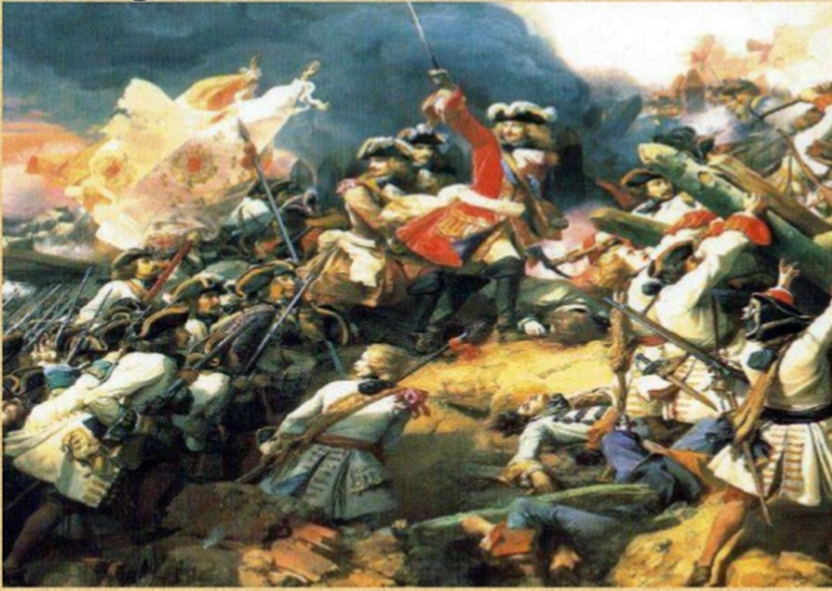
O CAMBIO DINÁSTICO E A GUERRA DE SUCESIÓN
(causas da guerra, bandos en conflito, a paz de Utrecht)

Slide 2
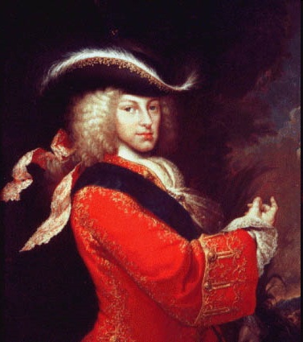
Guerra de Sucesión á Coroa de España:
1702-1713
En 1700, Carlos II de Habsburgo morreu sen descendencia deixando como herdeiro da Coroa de España a Filipe de Borbón, neto de Luís XIV de Francia e emparentado por liña materna coa dinastía dos Habsburgo, producíndose así o cambio dinástico que non foi aceptado por todos os países europeos e orixinou un conflito bélico, a Guerra de Sucesión que tivo lugar entre 1702 e 1713.
FELIPE DE BORBÓN. FELIPE V

Slide 3
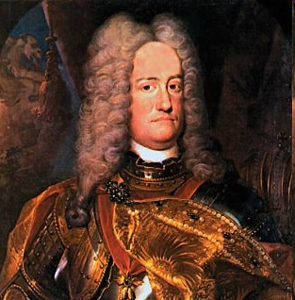
Causas da Guerra.
O novo rei Filipe V foi aceptado e recoñecido como rei polas Cortes de Castela, Aragón, Cataluña, Sicilia, Nápoles e Milán, pero:
- Os Habsburgo de Austria non aceptaron que a Coroa de España pasase aos Borbóns e defendían o seu propio candidato, o arquiduque Carlos de Austria, fillo do emperador Leopoldo I.
- Ademais, a posibilidade da unión das Coroas de Francia e España e o papel prepotente e de control que desempeñaba Luís XIV, atemorizou os reinos europeos, que se uniron e iniciaron a guerra.
ARCHIDUQUE CARLOS
(FUTURO EMPERADOR CARLOS VI)

Slide 4
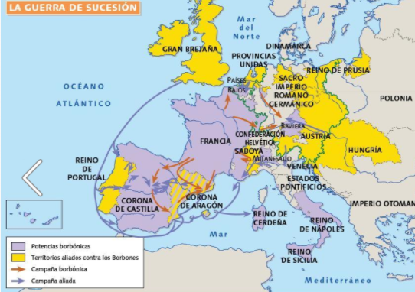
Bandos en conflito.
En 1701, formouse unha alianza antiborbónica entre Austria, Inglaterra e Holanda, á que logo se uniron Prusia, Portugal, Savoia e a maioría dos príncipes alemáns e italianos.
Uns trataban de evitar a hexemonía borbónica e defender a candidatura ao trono de España do arquiduque Carlos de Austria.
Outros buscaban a división das posesións españolas e
Obter vantaxes no seu comercio colonial

Slide 5
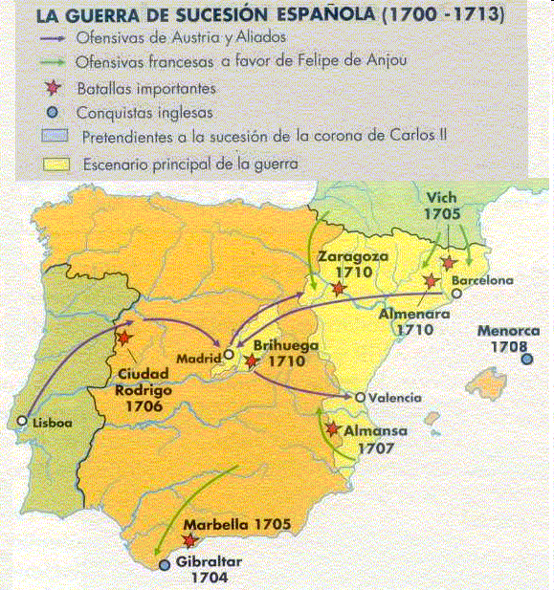
A guerra foi tanto un conflito internacional como un conflito interno dentro da monarquía española.
Os territorios da Coroa de Castela (incluídas as provincias vascas e o reino de Navarra) apoiaron a Filipe V.
Os territorios da Coroa de Aragón (Cataluña, Aragón, Valencia e Baleares), despois de recoñecer a Filipe V, apostaron polo arquiduque Carlos de Austria por:
temor ante a política centralizadora que representaba a monarquía borbónica e
partidarios da antiga monarquía pactista dos Habsburgo.

Slide 6
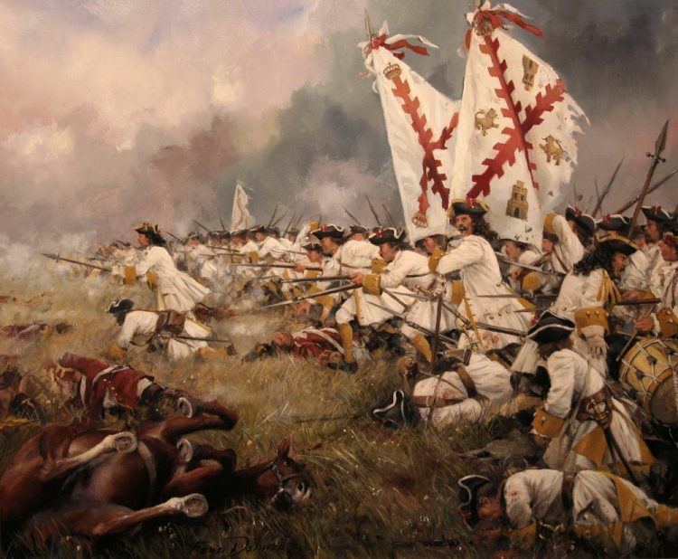
O enfrontamento estendeuse por toda Europa con vitorias e derrotas para os dous bandos, pero
o inicio das conversacións de paz debeuse a:
o cambio de posición das potencias europeas aliadas cando, pola morte do emperador austríaco en 1711,
. o arquiduque Carlos convertíase no herdeiro do Imperio.
O perigo dunha hexemonía de Austria se Carlos cinguía, ademais, a Coroa española, era tan perigoso como a unión entre Francia e España.

Slide 7
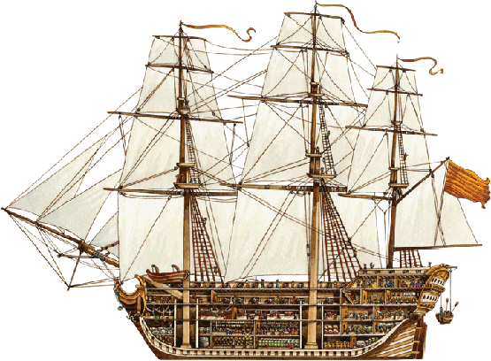
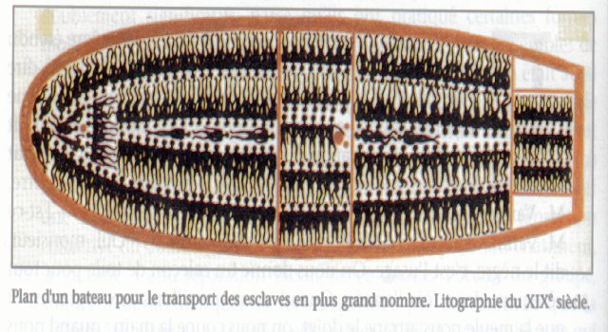
Paz de Utrecht*: Asinouse nos Tratados de Utrecht (1713) e de Rastadt (1714)
Para manter o equilibrio europeo, estableceuse:
Filipe V recoñecido como rei de España, A cambio tivo que:
renunciar á Coroa de Francia
entregar os Países Baixos españois, Nápoles, Milán e Sardeña ao emperador de Austria
Sicilia ao rei de Piemonte
A colonia de Sacramento a Portugal
Xibraltar e Menorca a Gran Bretaña que ademais obtiña (un navío de permiso para comerciar coa América hispánica e o asento de negros).

Slide 8
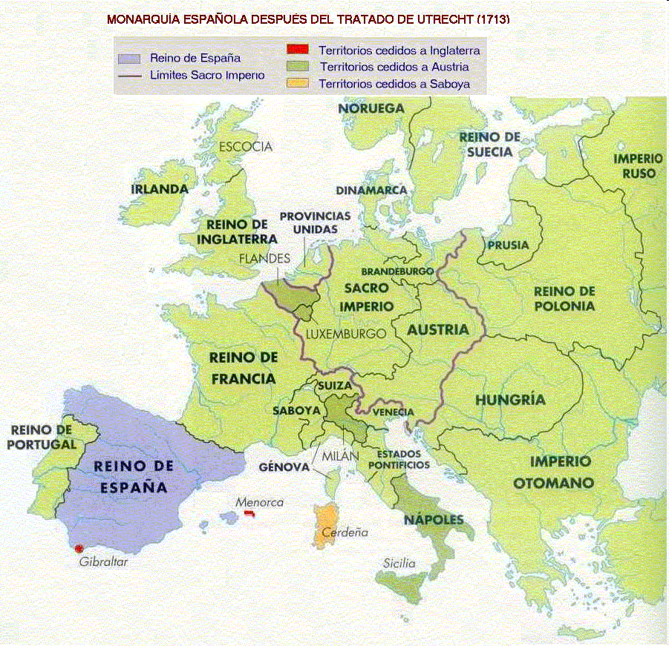

Slide 9
ASENTO DE NEGROS:
Monopolio concedido a Inglaterra, durante 30 anos, que lle permitía vender na América española unha cantidade anual de 4800 escravos negros.
NAVÍO DE PERMISO: Permiso que autorizaba a Inglaterra a enviar un barco cada ano
cunha capacidade de carga de 500 toneladas ás colonias españolas en América para
comerciar con estas.
Esta concesión foi aproveitada polos británicos para exercer un descarado contrabando
ó repostar o barco con novos xéneros en alta mar provenientes de Xamaica e volver a
porto para intercambiar estas mercadorías.

Slide 10
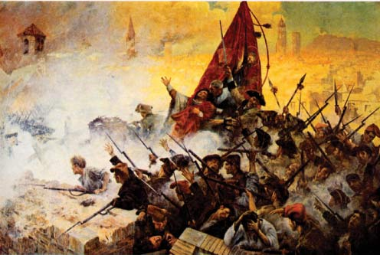
A pesar de asinarse a paz internacional, a guerra continuou en España.
As tropas de Filipe V conquistaron Barcelona o 11 de setembro de 1714 e Mallorca e Eivisa en 1715, concluíndo así o conflito

